Slide 1


Binary tree
2-3 tree
Mick Soudant

Slide 2
Opdracht 2-3 tree
TwoThreetree
LeafNode

Slide 3
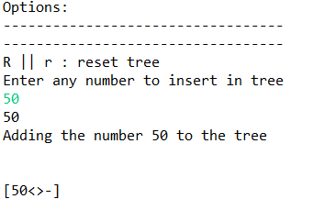
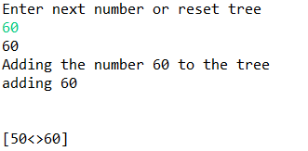
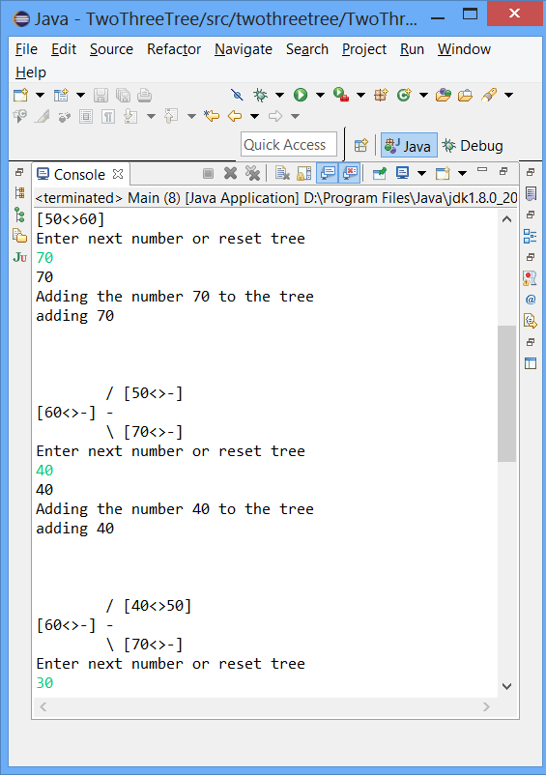
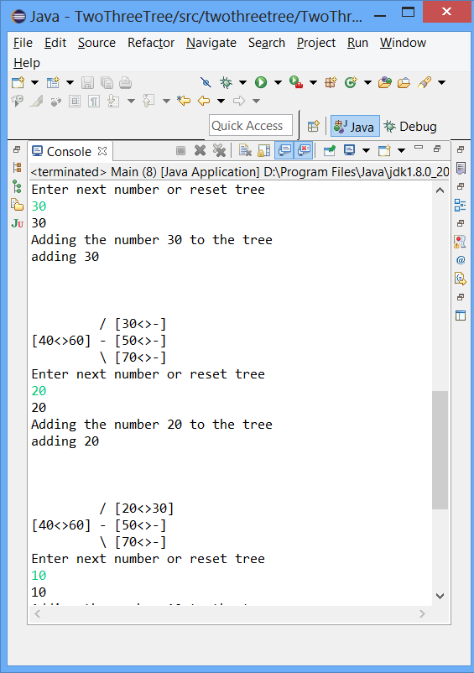
Eerste nummer: 50
Tweede nummer: 60
Toevoegen: 70
Toevoegen: 40
Toevoegen: 30
Toevoegen: 20

Slide 4
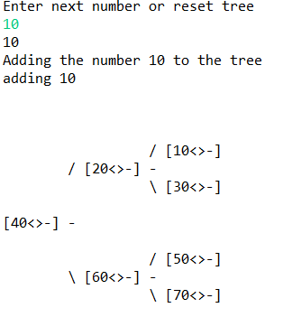
Toevoegen: 10
Complexiteit van o(log n)
Waarbij n de hoeveelheid aan leafnodes inhoud

Slide 5
Demonstratie

